Slide 1



通用端培训
说明PPT
Supply Side introduce
魔方旅游

Slide 2

通用供应端介绍
实际操作演示
后续需求讨论
QA

Slide 3


















如果这些都去做供应端。。。那么我们也许就要做
去哪儿+携程+大麦+大众点评…..
通用供应端：让各自产品都可以用的供应端（2 8原则）

Slide 4

通用产品主要做什么？
Upload
Product
Submitted
Shelves
View orders
View wallet
View reports
上传产品
提交上架
查看订单
查看钱包
报表查看

Slide 5
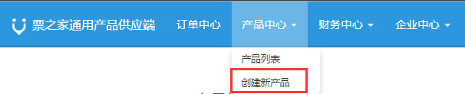
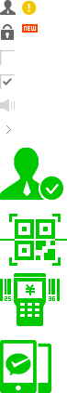



第一步：上传产品
点击顶部导航 产品中心-创建新产品 既可以创建新产品!
入口
基本信息
媒体信息
SKU属性
SKU价格
打包

Slide 6
创建产品基本元素：
产品分类
产品名称
产品简介
产品详细介绍
更多URl
基本信息
产品图片
所在位置
媒体信息
设置库存
创建参数
分配消费类型（日 夜）
SKU属性
设置参数价格
设置产品事件（有效期也在这里设置）
SKU价格
是否二次确认
最晚预定时间
退款设置
打包&其他设置

Slide 7
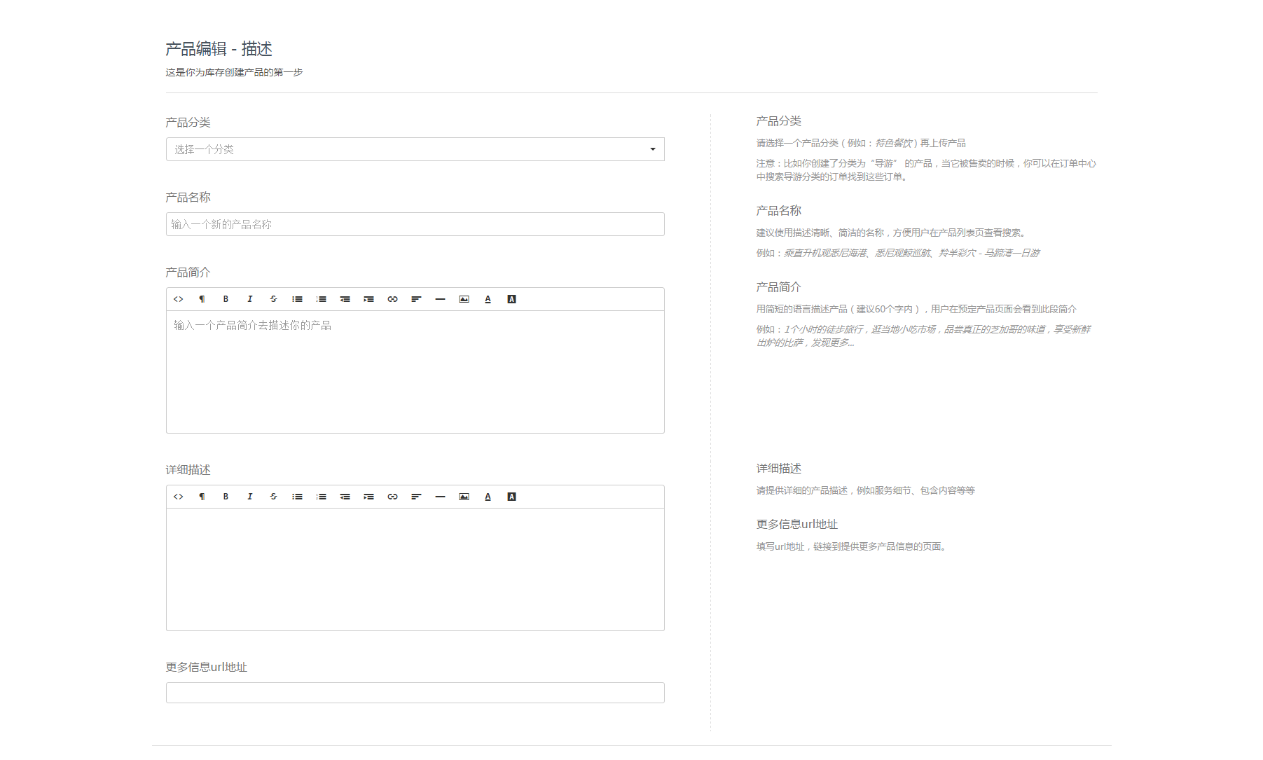
产品分类
产品名称
产品简介
产品详细介绍
更多
URl
基本信息

Slide 8
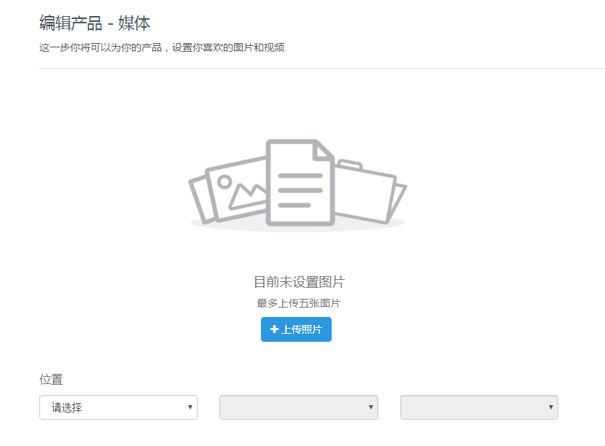
产品图片
所在位置
媒体信息

Slide 9
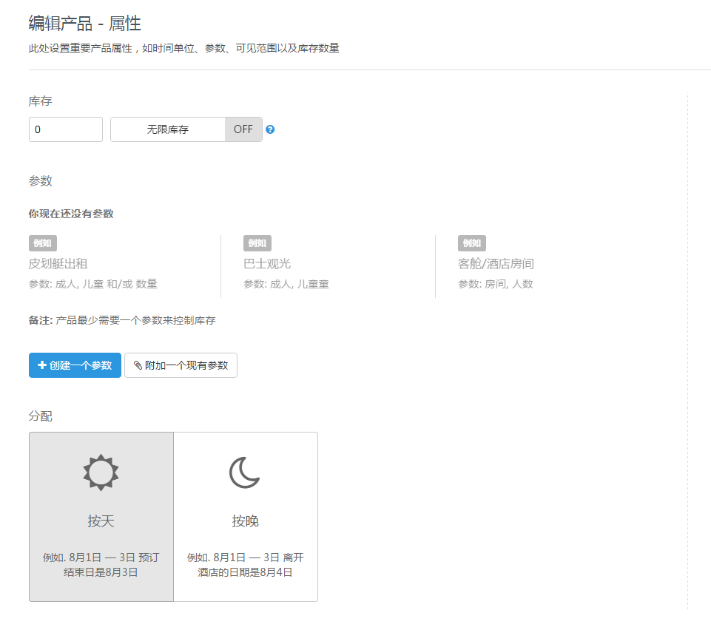
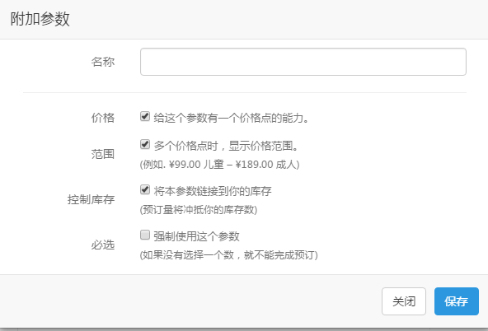
设置库存
创建参数
分配消费类型（日 夜）
SKU属性

Slide 10
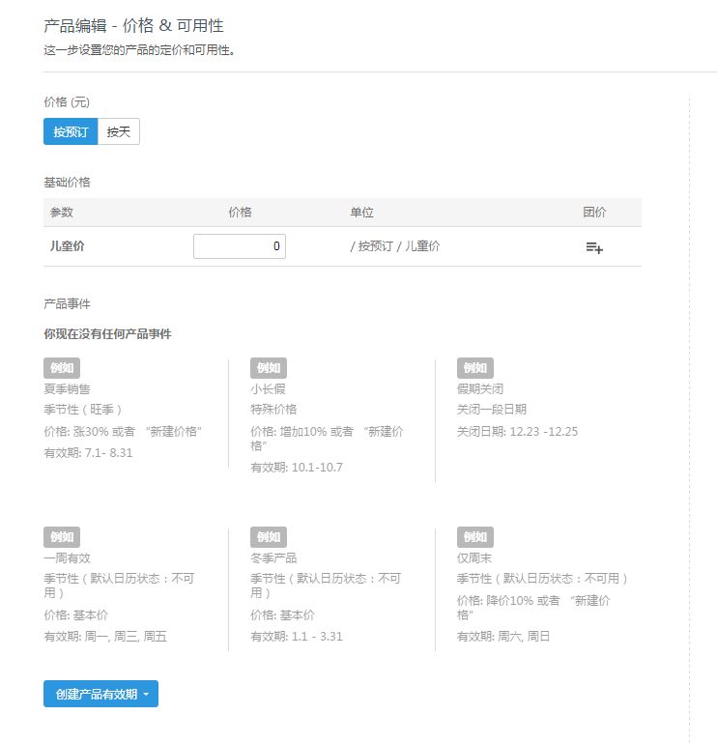
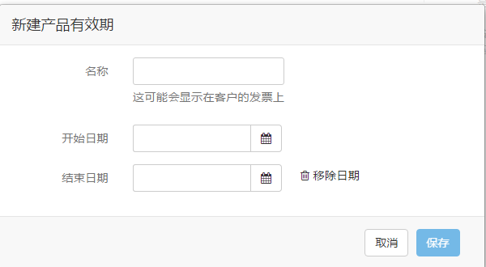
设置参数价格
设置产品事件（有效期也在这里设置）
SKU价格

Slide 11
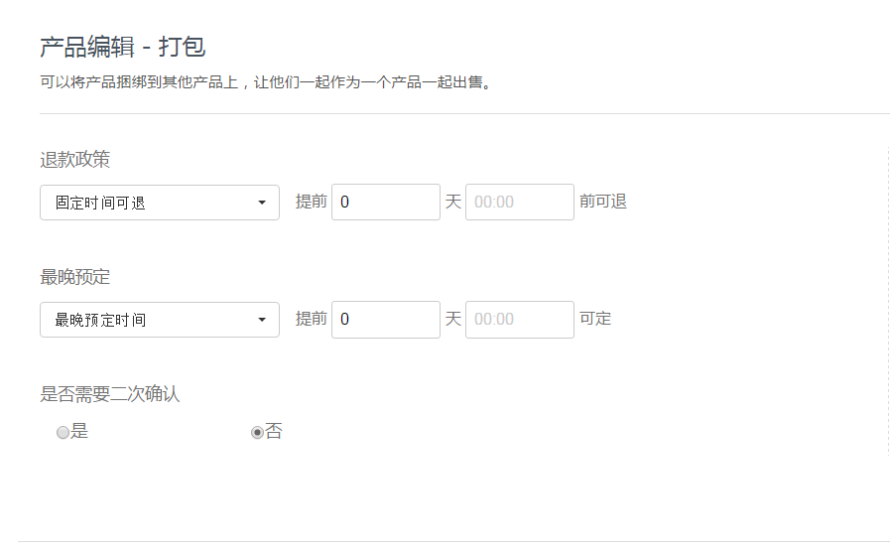
退款设置
最晚预定时间
是否二次确认
打包&其他设置

Slide 12
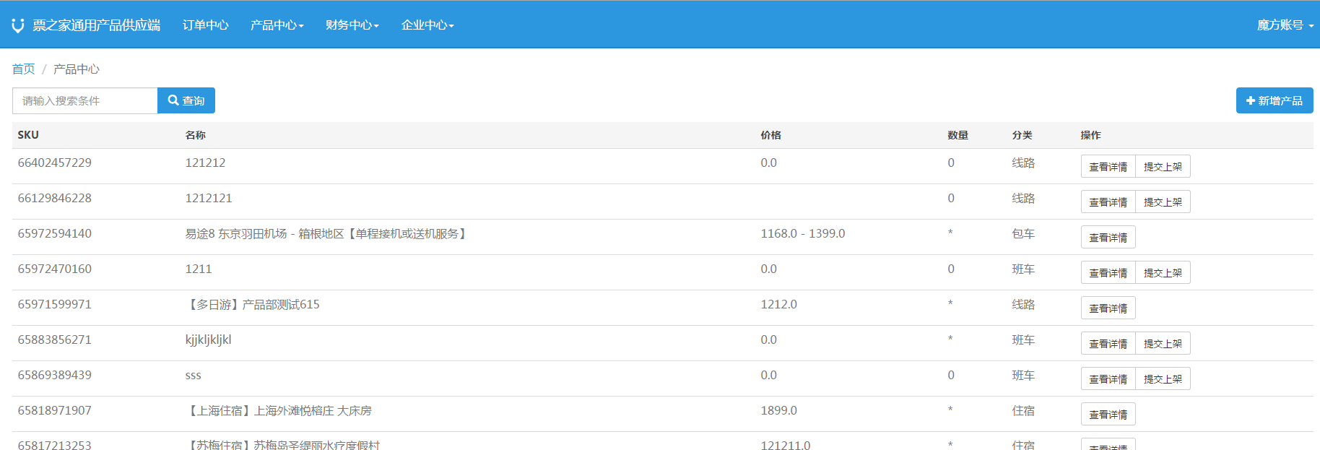
上架产品

Slide 13

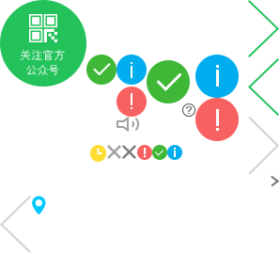
第二步：产品上架 等待审核
供应端
代供销平台
分销端
分销端
上架
输出产品
审核 设置政策
启用该产品
展示产品
接受被卖
旅行社PC端
成功创建产品
导游APP
商户APP

Slide 14
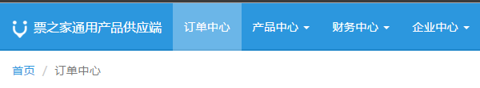






第三步：查看订单
点击顶部导航 订单中心 即可查看自己最新订单
入口
需要二次确认的订单
不需要二次确认的订单
订单支付后，直接给消费者发确认短信，不需要供应商参与操作。
供应商在这里确认订单，确认后消费者才会收到确认短信，从而后续具体消费。反正自动退款
注意：订单是否需要二次审核，是在产品创建的时候 选择 是否二次确认 决定的

Slide 15
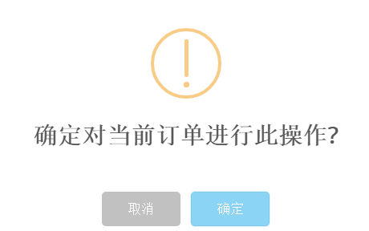
如何 二次确认/拒绝 订单？
筛选出 待确认的订单，进行操作
完成操作
查看详情：查看订单详情
确认：确认后 会给订单联系人发送 预定确认的信息
拒绝：拒绝后 会触发订单退款操作

Slide 16
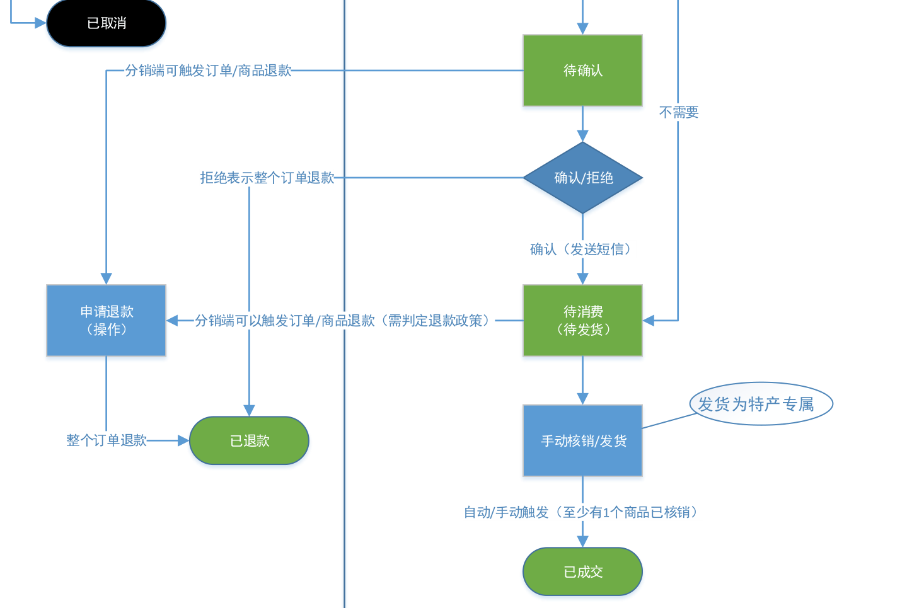
订单状态说明：
待确认
待消费
该状态的订单需要二次确认
被确认后会进入该状态
已退款
已成交
被拒绝后会进入该状态
确定消费会进入该状态
查看完整订单状态

Slide 17
订单核销说明：
产品类型 | 待消费-已成交条件 | 已成交-已核销条件
线路 | 到达入住（出游）日期24:00 | 到达入住（出游）日期24:00
住宿 | 到达入住（出游）日期24:00 | 自动触发（入住日期之后的七个自然日 24:00）
特产 | 供应商发货后，手动触发 | 支撑平台手动操作触发
班车 | 到达入住（出游）日期24:00 | 到达入住（出游）日期24:00
包车 | 到达入住（出游）日期24:00 | 到达入住（出游）日期24:00
特色餐饮 | 到达入住（出游）日期24:00 | 到达入住（出游）日期24:00
导游 | 到达入住（出游）日期24:00 | 到达入住（出游）日期24:00
旅拍 | 到达入住（出游）日期24:00 | 到达入住（出游）日期24:00

Slide 18

核销完了，剩下的就是钱的问题
进入财务中心-查看对账单，进行对账
查看对账后生成的应收款
提现
财务系统

Slide 19
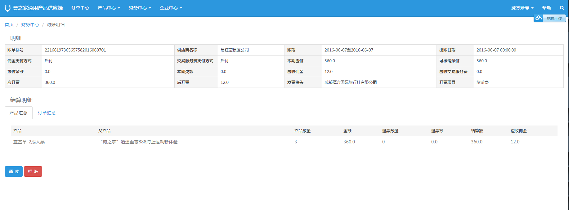
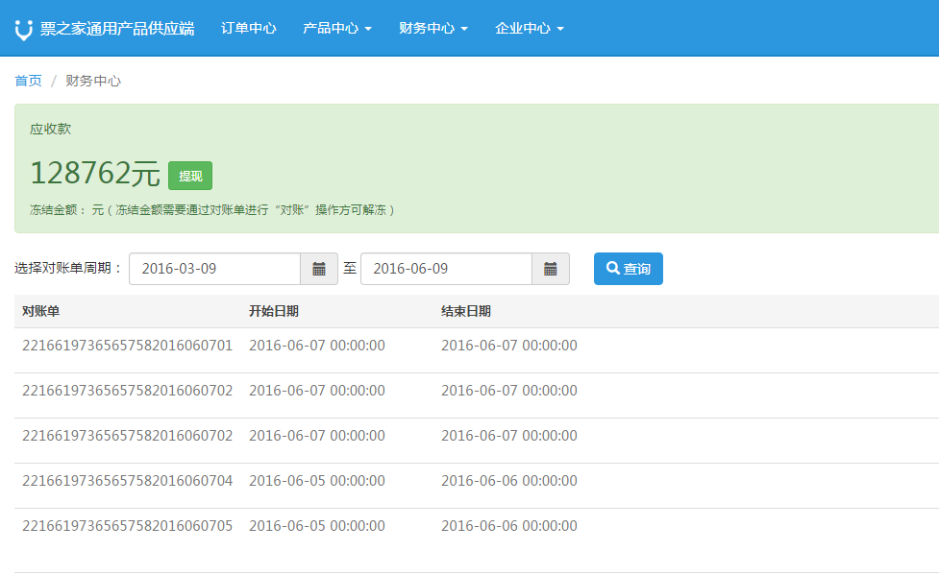
对账
进入对账单详情，触发 通过 拒绝 操作
提现
账单被确认后 就会进入应收款，就可以提现了！
注意：发起提现后，我们的工作人员会在一定时间内， 电话联系你， 确认提现 ！

Slide 20


企业中心
修改密码
创建子账号
….
企业信息
设置岗位
岗位和账号的关系
岗位（配备权限）
子账号（可以登录）

Slide 21



















旅游供应商
合同 确定合作
支撑平台：生成供应商用的账号
供应商去创建产品
申请上架
魔方的运营审核
设置价格 分配渠道
买买买
不需要二次确认
魔方
被售卖了
APP上架 PC端上架 可售
非特产
短信系统触发短信发送
需要二次确认
正常享受服务
无投诉
对应日期出游 到达目的地
消费者收到短信
告知预定结果
供应端在整体流程 扮演什么角色？
特产
供应商确认 or 拒绝
特产供应商发货
魔方的运营核实 确定 是否异常订单
消费者 产生投诉，致电客服
否
异常订单 不核销
否
是
魔方的运营 核实发货
是
正常核销
正常核销
异常订单 不核销

Slide 22
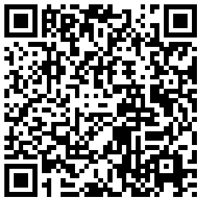
通用供应端介绍
实际操作演示
PC端
后续需求讨论
QA
ID： mftest
Password：123456
http://10.0.2.29:8080/supportConsole/login/loginIndex

Slide 23
供应端版本迭代计划
序号 | 预计宣讲时间 | 负责人 | 项目 | 原型是否准备完毕 | PRD是否准备完毕 | 运营是否确认
1 | 7月 | 方智毅 | 通用产品 添加 取票人 和游客 相关配置 | 是 | 是 | 是（于涛）
2 | 7月 | 方智毅 | 通用产代下单 预警时间相关需求 | 是 | 是 | 否
3 | 7月 | 方智毅 | 通用产品 上传产品 相关填写项 验证需求 | 是 | 是 | 不需要
4 | 7月 | 方智毅 | 通用产品 短信订单 相关需求 | 是 | 否 | 是
5 | 7月 | 方智毅 | 通用产品 上下架审核逻辑 | 是 | 是 | 否
6 | 7月 | 吴婷 | 订单：特产填写物流发货、查看物流 | 是 | 否 | 是
7 | 7月 | 吴婷 | 订单：订单状态优化-添加待退款、已发货 | 是 | 是 | 是
8 | 7月 | 吴婷 | 订单信息影响库存相关需求 | _ | 是 | 否
9 | 7月 | 吴婷 | 特产发货后相关短信文案 | _ | 否 | 否

Slide 24
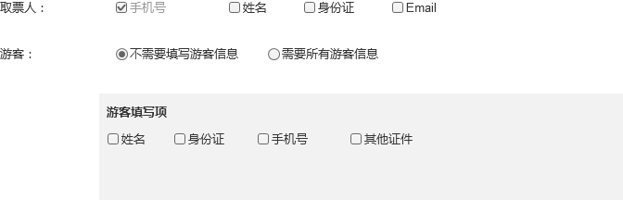
通用产品 添加 取票人 和游客 相关配置
通用产代下单 预警时间相关需求

Slide 25
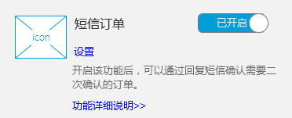
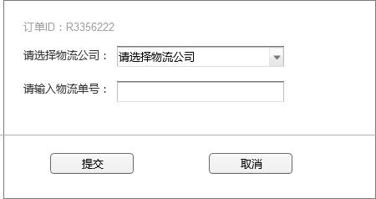
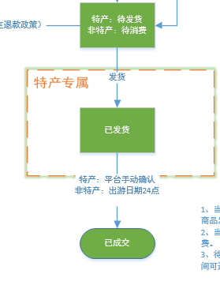
通用产品 上传产品 相关填写项 验证需求
手机号：
YUYF
请输入正确的手机号
通用产品 短信订单 相关需求
字数2条短信内
【魔方旅游】您即将赚取XX元，订单73826422，华清宫1日导游讲解服务，确认请回复0，拒绝请回复1，出游日期：20161212，5-10人：1份。订单请戳： mftour.xxx.com/xxxx，详询400-880-8989
特产 物流信息填写

Slide 26
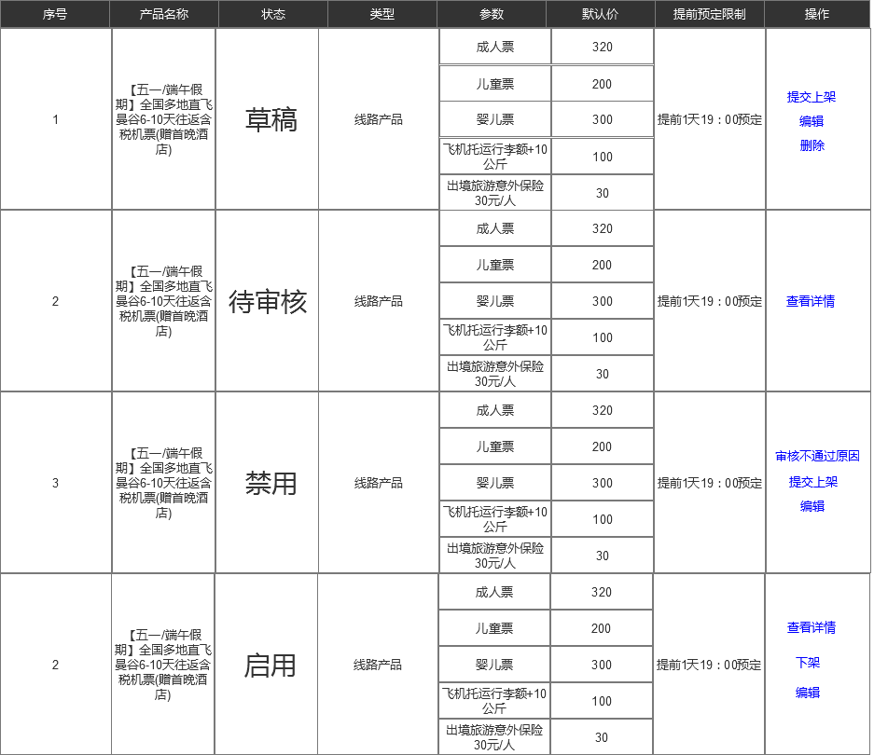
通用产品 上下架审核逻辑

Slide 27

QA
Many thanks for your support

